Slide 1
SESIÓN
Manejo de actividades
en Android
13
Actividades.
Envío de datos entre actividades.

Slide 2

/ OBJETIVOS
Aplicar los conocimientos de POO para comprender la arquitectura de Android.
Conocer el ciclo de vida de una Actividad.
Abrir diferentes actividades en una aplicación y medinte métodos sobrecargados comunicarlas envando datos.

Slide 3
/ INTRODUCCIÓN
En el desarrollo de aplicaciones móviles no siempre se trabaja con una sola pantalla, casi siempre tendremos la necesidad de navegar entre diferentes pantallas, por ejemplo Login, Lista de correos electrónicos, detalle de correo, redacción de un nuevo correo, configuración del correo, etc.
En esta sesión aprenderemos a crear diferentes actividades y a compartir datos entre ellas.

Slide 4
/ Actividades

Slide 5
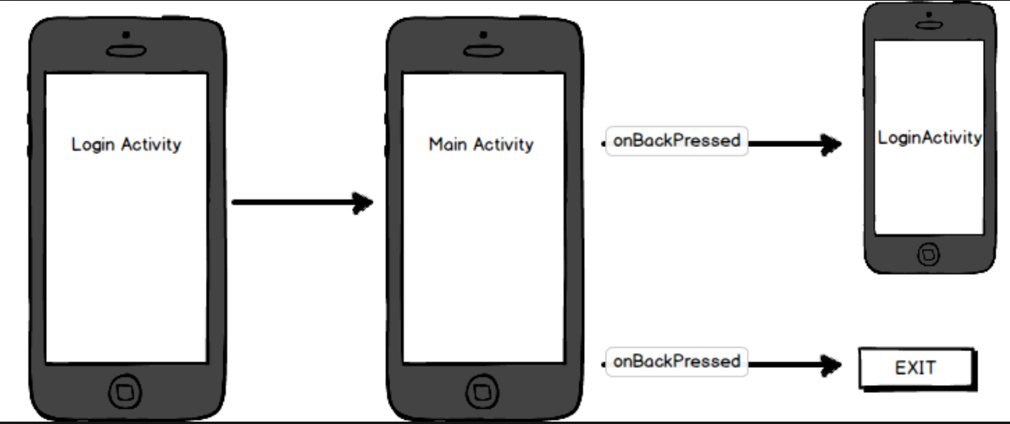

/Actividades
Actividad
Una Actividad (Activity) es un componente de la aplicación que contiene una pantalla con la que los usuarios pueden interactuar para realizar acciones.
A cada actividad se le asigna una ventana en la que se puede dibujar su interfaz de usuario.
Una aplicación generalmente consiste en múltiples actividades vinculadas entre sí.

Slide 6
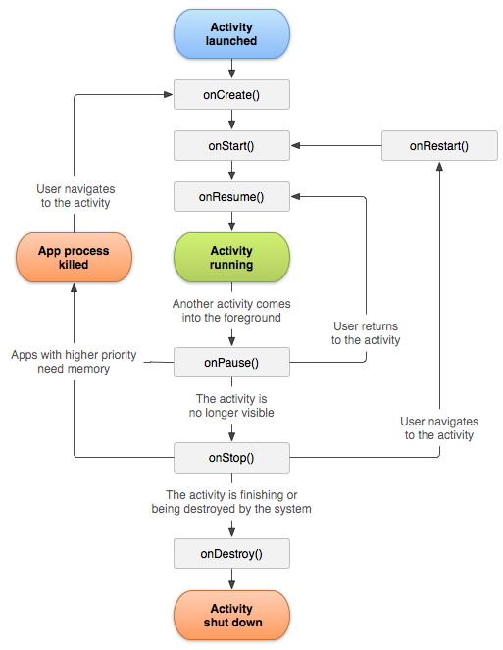
/Actividades
Ciclo de vida de una Actividad

Slide 7
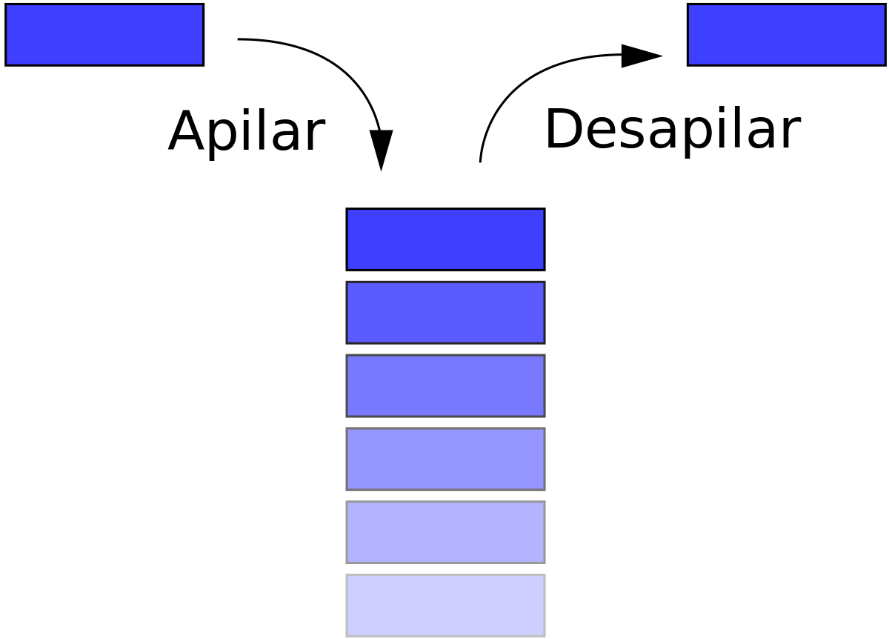
/Actividades
Pila de actividades
Normalmente, una actividad en una aplicación se especifica como la actividad "principal" (MainActivity, Main=principal, Activity= actividad) que se presenta al usuario cuando este inicia la aplicación por primera vez.
Cada actividad puede iniciar otra actividad.
Cada vez que se inicia una actividad nueva, se detiene la actividad anterior, pero el sistema conserva la actividad en una pila (la "pila de actividades").

Slide 8
/Actividades
Tareas (Task)
Una tarea es una colección de actividades con la que los usuarios interactúan cuando realizan un trabajo determinado.
Una tarea puede pasar al "segundo plano" cuando los usuarios inician una tarea nueva o van a la pantalla principal mediante el botón Inicio.

Slide 9
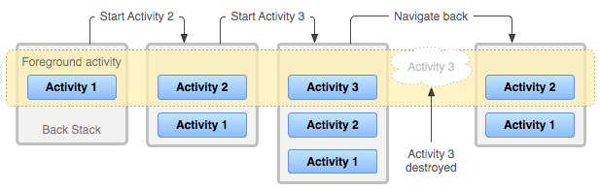
/Actividades
Representación de la forma en que cada actividad nueva en una tarea agrega un elemento a la pila de retroceso. Cuando el usuario presiona el botón Atrás, se destruye la actividad actual y se reanuda la actividad anterior.

Slide 10
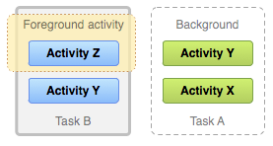
/Actividades
Mientras están en segundo plano, todas las actividades de la tarea se detienen, pero la pila de actividades de cada tarea permanece intacta.
La tarea B recibe una interacción del usuario en primer plano, mientras que la tarea A está en segundo plano, esperando que se la reanude.
Una tarea luego puede volver a “primer plano” para que los usuarios puedan continuar desde donde la habían abandonado.

Slide 11
/Actividades
Puede haber varias tareas en segundo plano a la vez.
Sin embargo, si el usuario ejecuta muchas tareas en segundo plano al mismo tiempo, el sistema podría comenzar a destruir actividades en segundo plano para recuperar memoria

Slide 12
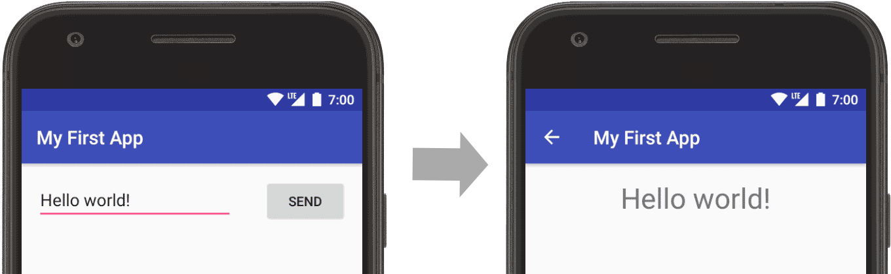
/Actividades
Creación de Actividades en Android Studio:
Una actividad es una clase derivada de Activity (o una subclase de ella).
Esta clase hereda de Activity varios métodos que el sistema operativo invoca cuando la activad cambia de estado (crear, pausar, destruir, etc).
Uno de los métodos más conocidos y que hemos utilizado es onCreate() que es invocado por el sistema operativo cuando se crea la actividad. Éste método a su vez llama a setContentView() para asignarle una interfaz de usuario mediante un layout xml.

Slide 13
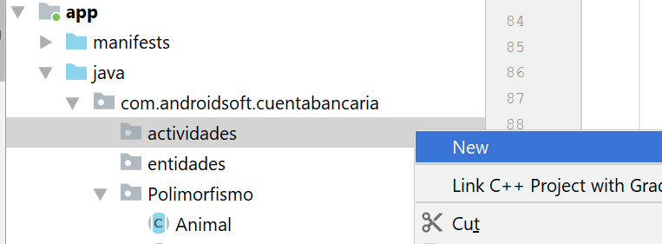
/Actividades
Creación de Actividades en Android Studio:
Para crear una nueva actividad seleccionamos un paquete de nuestro proyecto donde se alojará la clase derivada de Activity.
Damos click derecho y escogemos la opción “new”

Slide 14
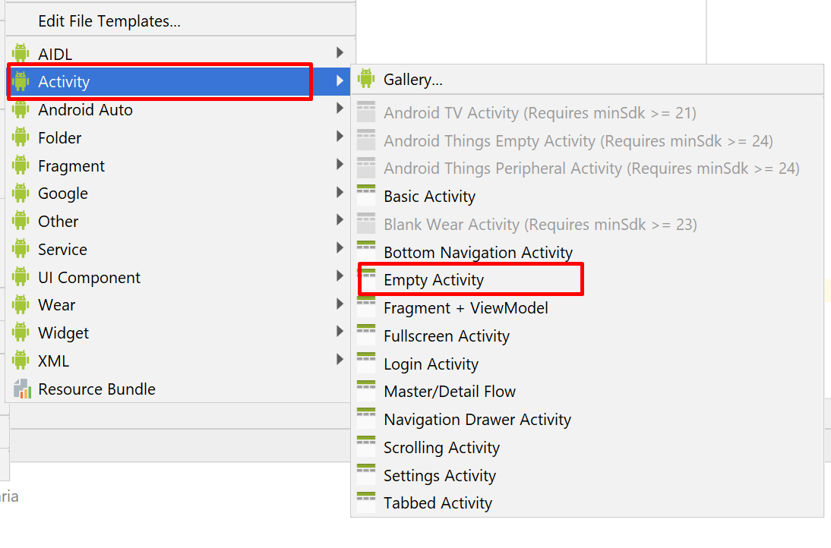
/Actividades
Creación de Actividades en Android Studio:
Luego escogemos las siguientes opciones:

Slide 15
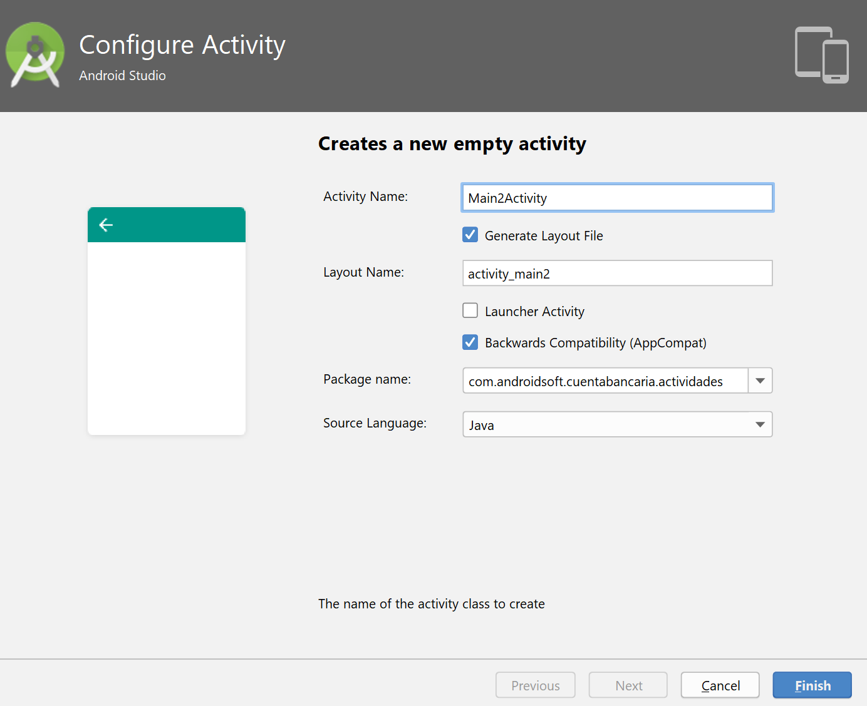
/Actividades
Creación de Actividades en Android Studio:
Si desemos cambiamos el nombre de la actividad

Slide 16
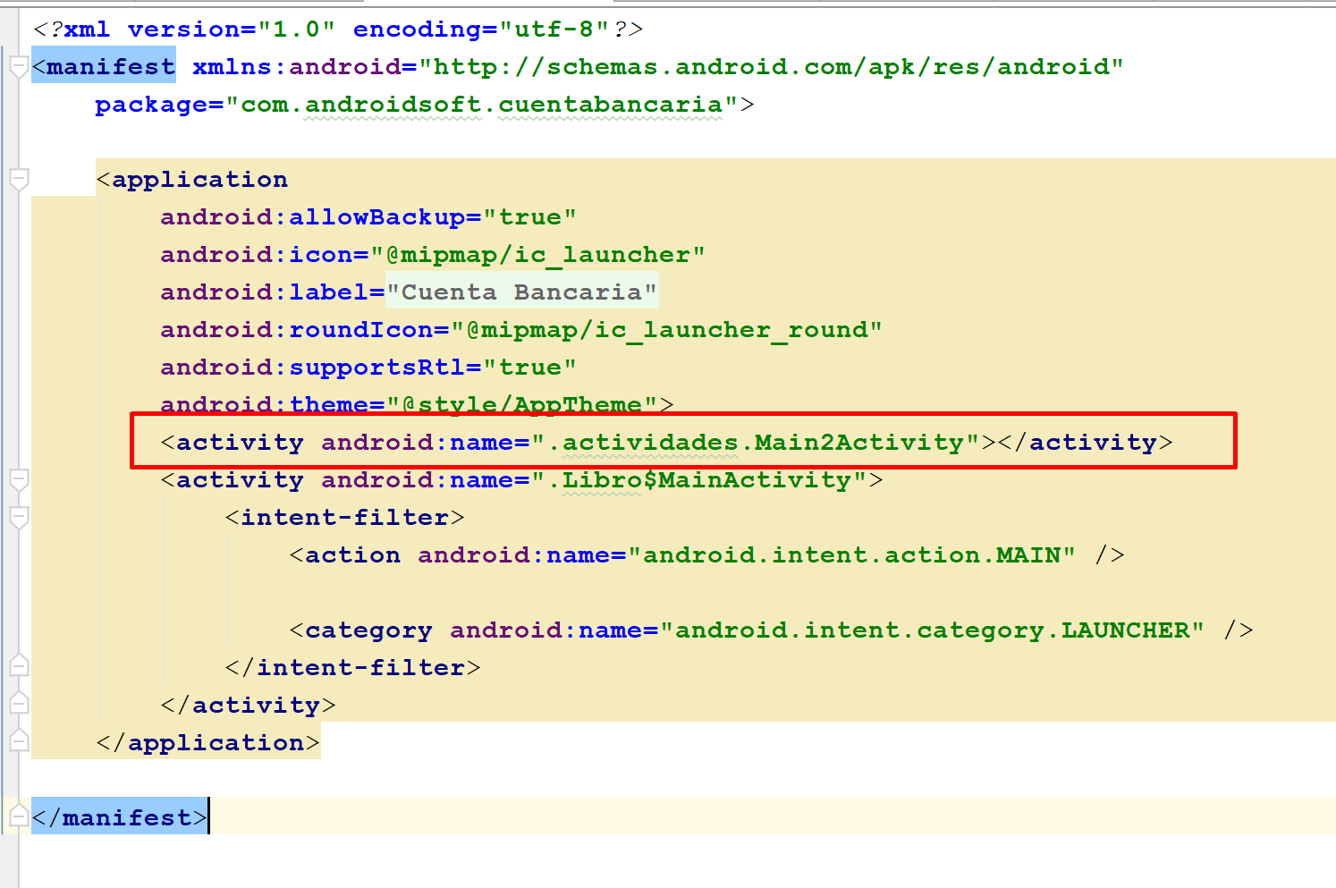
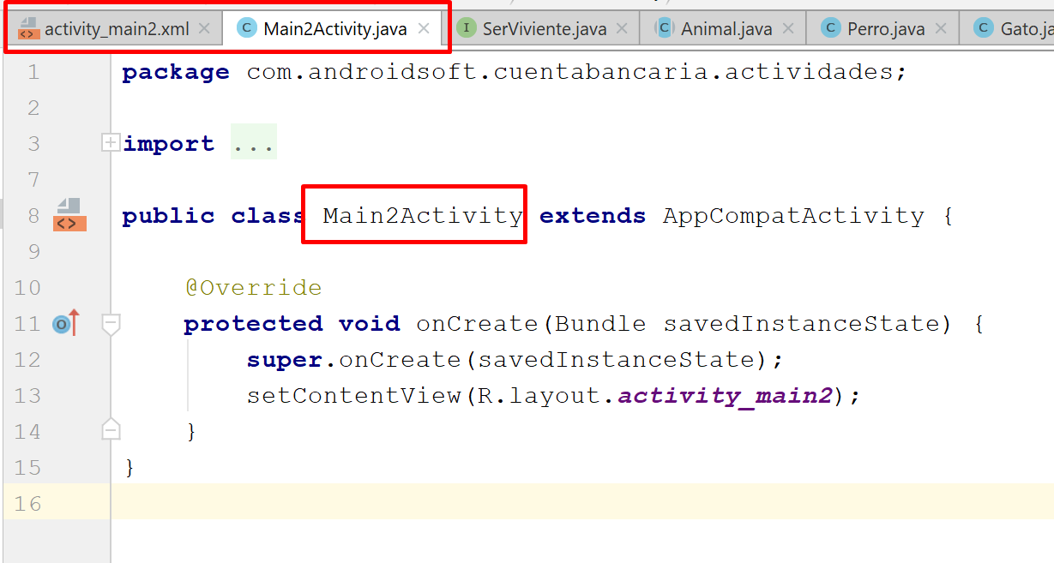
/Actividades
Creación de Actividades en Android Studio:
Se generá una nueva actividad en nuestro proyecto, que comprende un layout xml y una clase derivada de AppCompatActivity cuyo ancestro es la clase Activity.
Además podemos observar que esta actividad se ha registrado en el manifest.xml

Slide 17
/ Envío de datos entre actividades

Slide 18
/Envío de datos entre actividades
Podemos lanzar actividades desde otras actividades y podemos enviar datos al realizar esta acción.
Supondremos el caso de una actividad que tiene un botón y una caja de texto que será nuestra actividad principal (MainActivity), desde la cual al presionar el botón se lanzará una segunda actividad que llamaremos DisplayMessageActivity que mostrará el texto escrito en el EditText.

Slide 19
/Envío de datos entre actividades
Para ello crearemos el método sendMessage que se ejecutará al presionar el botón.
Crearemos una instancia de Intent.
Intent representa la “intención de hacer algo” de una app. Puedes usar las intents para varias tareas, pero en esta ocasión iniciaremos otra activity.
En la sobrecarga que usamos para el constructor de Intent, el primer parámetro es la referencia de la clase Activity en la que nos encontramos (MainActivity) mediante this y el segundo parámetro es la Clase de la Activity que queremos abrir, es decir, DisplayMessageActivity.
public void sendMessage(View view) { EditText editText = (EditText) findViewById(R.id.editText); String message = editText.getText().toString();
Intent intent = new Intent(this, DisplayMessageActivity.class); }

Slide 20
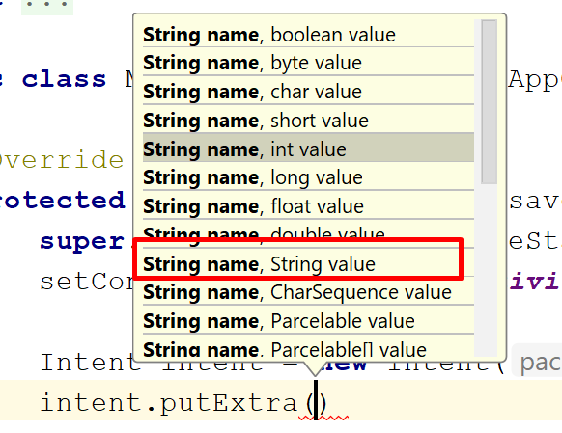
/Envío de datos entre actividades
El método putExtra de Intent nos va servir para enviar datos, presenta múltiples sobrecargas dependiendo del dato que deseemos enviar.
En nuestro caso enviaremos un String que pasaremos como segundo parámetro.
El primer parámetro es el nombre con el que reconoceremos el dato y con este objetivo crearemos una constante.
public static final String EXTRA_MESSAGE = "com.example.myfirstapp.MESSAGE";

Slide 21
/Envío de datos entre actividades
Esta sería la clase MainActivity:
public class MainActivity extends AppCompatActivity { public static final String EXTRA_MESSAGE = "com.example.myfirstapp.MESSAGE"; @Override protected void onCreate(Bundle savedInstanceState) { super.onCreate(savedInstanceState); setContentView(R.layout.activity_main); } /** Called when the user taps the Send button */ public void sendMessage(View view) { Intent intent = new Intent(this, DisplayMessageActivity.class); EditText editText = (EditText) findViewById(R.id.editText); String message = editText.getText().toString(); intent.putExtra(EXTRA_MESSAGE, message); startActivity(intent); } }

Slide 22
/Envío de datos entre actividades
Esta sería la clase DisplayMessageActivity y la forma de recibir el mensaje utilizando Intent:
@Override protected void onCreate(Bundle savedInstanceState) { super.onCreate(savedInstanceState); setContentView(R.layout.activity_display_message); // Obtener el Intent que inició esta actividad y extraer el String. Intent intent = getIntent(); String message = intent.getStringExtra(MainActivity.EXTRA_MESSAGE); // Capturar el TextView del Layout y definir su texto con el String del Intent
TextView textView = findViewById(R.id.textView); textView.setText(message); }

Slide 23
/Envío de datos entre actividades
Resultado obtenido:

Slide 24
/ CONCLUSIONES
Las actividades tienen un ciclo de vida que un desarrollador móvil debe conocer para administrar el comportamiento de una aplicación.
Podemos abrir otras actividades utilizando un objeto Intent el cual nos pide como parámetros la actividad actual y la actividad a abrir.
Podemos envir datos entre actividades utilizando el método putExtra de la clase Intent y recibirlos mediante el método getIntent() de la clase Activity.

Slide 25
/ BIBLIOGRAFÍA
https://developer.android.com/guide/components/activities.html?hl=EShttps://developer.
https://developer.android.com/guide/components/tasks-and-back-stack?hl=es_419android.com/training/basics/firstapp/starting-activity?hl=es-419

